Slide 1
ВАЗОРАТИ НАҚЛИЁТИ ҶУМҲУРИИ ТОҶИКИСТОН
БАРНОМАИ ҶОРӢ НАМУДАНИ НИЗОМИ ИДОРАКУНИИ ДОРОИҲОИ РОҲ ДАР ҶУМҲУРИИ ТОҶИКИСТОН БАРОИ СОЛҲОИ 2021-2024.
БАРОМАДКУНАНДА: НЕЪМАТЗОДА ФАРРУХ-
МУОВИНИ ВАЗИРИ НАҚЛИЁТИ ҶУМҲУРИИ ТОҶИКИСТОН

Slide 2
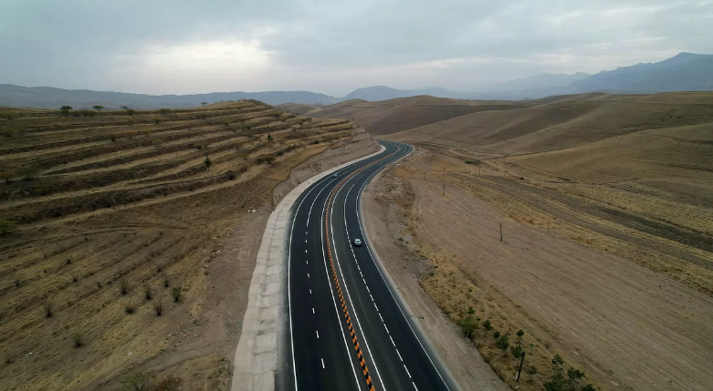
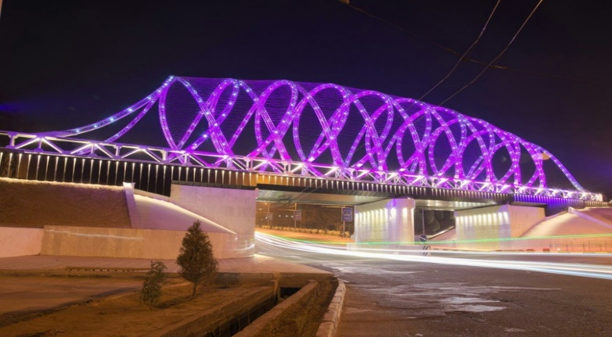
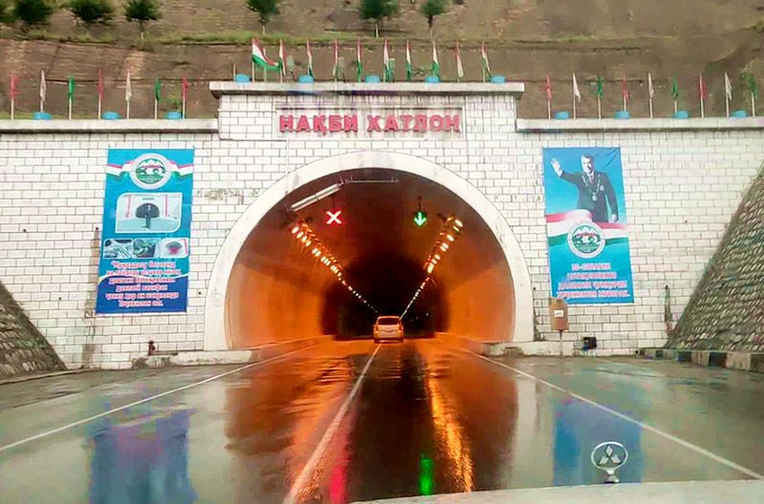
Роҳи автомобилгард яке аз соҳаҳои муҳимтарин ва стратегии кишвар ба ҳисоб рафта, дар қонеъ гардонидани талаботи иқтисодиёти ҷумҳурӣ ба интиқоли бору мусофирон нақши асосӣ дорад.
Дар ин давра зиёда аз 2768 км роҳ, 6 нақб ва 403 адад пул бо истифодаи технологияҳои замонавӣ ва мутобиқи меъёрҳои байналмилалӣ сохта ва таҷдид карда шуд.
Дар даврони соҳибистиқлолӣ ҳолати роҳҳои автомобилгарди ҷумҳурӣ ба куллӣ тағйир ёфта Тоҷикистон бо амалӣ намудани яке аз ҳадафҳои стратегии рушд, яъне раҳои ёфтан аз бумбасти коммуникатсионӣ комёб гардид.
Дар ҷумҳури зиёда аз 26 645 километр роҳҳои автомобилгард мавҷуд аст, ки 14339 километри он бо 2232 пул ва 17969 қубурҳо дар тавозуни муассисаҳои давлатии нигоҳдории роҳҳои автомобилгарди сохтори Вазорати нақлиёт қарор дошта, 12306 километр ҳамчун роҳҳои байнихоҷагӣ ва соҳавӣ мутаалиқи идораю ташкилотҳои дигар мебошанд.
Бо мақсади ноил ба ҳадафҳои пешбининамудаи консепсияи иқтисоди рақамӣ дар Ҷумҳурии Тоҷикистон амалисозии “Барномаи ҷорӣ намудани низоми идоракунии дороиҳои роҳ, ки бо қарори Ҳукумати Ҷумҳурии Тоҷикистон аз 31 декабри соли 2020, №706 тасдиқ гардидааст, ба роҳ монда шудааст.

Slide 3
БАРНОМАИ ҶОРӢ НАМУДАНИ НИЗОМИ ИДОРАКУНИИ ДОРОИҲОИ РОҲ ДАР ҶУМҲУРИИ ТОҶИКИСТОН БАРОИ СОЛҲОИ 2020-2024
Ҷорӣ намудани низоми идоракунии дороиҳои роҳ ин мавҷудияти заминаи меъёрии ҳуқуқӣ барои таҳия ва ворид намудани технологияҳо муосири иттилоотикунонию коммуникатсионӣ дар бахши роҳу нақлиёт, инчунин дар доираи ҳамкории самаранок бо шарикони рушд иҷро намудани қисматҳои ҷудогонаи он мебошад.
БОНКИ ОСИЁГИИ РУШД
БОНКИ УМУМИҶАҲОНӢ
Муоина ва арзёбии ҳолати роҳ;
Омода намудани харитаи шабакаи роҳҳо дар шакли ГИС;
Ҷамъоварии маълумот дар бораи шиддатнокии ҳаракат барои банақшагирӣ;
Таҳияи барномаи рушди бахши нақлиёт;
Таъсиси фонди роҳ.
Ҳамоҳангсозӣ ва самти техникии НИДР;
Стратегия татбиқи ИДР;
Таҳия ва татбиқи барномаи электронии НИДР;
Таҳияи сохтори НИДР дар асоси таҷрибаи давлатҳои пешрафта.
АГЕНТИИ ҶОПОН ОИД БА ҲАМКОРИҲОИ БАЙНАЛМИЛАЛӢ (JICA)
БОНКИ АВРУПОИИ ТАҶДИД ВА РУШД
Дастгири барои омода намудани фонди роҳ;
Ҳамгироии НИДР ба давраи солонаи банақшагирии буҷетӣ;
Тақвияти механизмҳои бастани шартномаҳо барои иҷрои корҳои нигоҳдории роҳҳо;
Мусоидат ба устувории молиявии маркази рақамикунонӣ.
Арзёбии ҳолати пулҳо;
Омода намудани маҳзани ягона барои пулҳо;
Гузариш ба системаи идоракунии пулҳо.

Slide 4
ТАҲЛИЛИ РАВАНДИ АМАЛИСОЗИИ БАРНОМА
АФЗАЛИЯТҲОИ БАРНОМА
баланд бардоштани сифат ва самаранокии соҳаи роҳу нақлиёт дар асоси ташкил ва рушди низомҳои иттилоотӣ;
ҷамъоварӣ, коркард ва таҳлили маълумоти дақиқ дар бораи тамоми намуди дороиҳои роҳ бо истифода аз технологияҳои муосир;
таъсиси механизми самаранокии ташаккули буҷет барои корҳои нигоҳдории роҳу иншоот;
ҷамъоварии маълумоти дақиқ дар бораи шабакаи роҳҳо, аз ҷумла аз ҳисоби хариди таҷҳизот барои таҳқиқоти муфассали сатҳи роҳҳо;
таҳияи маҳзани маълумот оид ба роҳҳои автомобилгард барои коркард, нигоҳдорӣ ва идоракунии маълумоти ҷамъовардашуда;
таҳияи низомҳои таҳлили маълумот ва банақшагирӣ барои омода намудани барномаҳои сесола ва нақшаҳои кории солона барои нигоҳдории роҳҳо;
муайян намудани сатҳи мувофиқи маблағгузории нигоҳдории роҳҳои автомобилгард барои таъмин намудани маблағгузории кору амалиётҳои банақшагирифташуда;
гузаронидани таҳлил, арзёбӣ ва таҳқиқот бо мақсади муайян намудани манбаъҳои иловагӣ барои таъмини корҳои нигоҳдории роҳҳои автомобилгарддар солҳои оянда;
гузаронидани омӯзишҳои назариявӣ ва амалӣ ба кормандони дастгоҳи марказӣ ва сохторҳои Вазорати нақлиёт ва дигар вазорату идораҳои дахлдор;
назорати кори техника ва таҷҳизоти роҳдорӣ бо истифод аз технологияҳои муосир;
таҳияи низоми амнияти иттилоот, ки истифодаи қонунӣ ва бехатарии технологияҳои иттилоотию коммуникатсиониро таъмин менамояд.
Банди 1-2
Дар сохтори Корхонаи воҳиди давлатии «Маркази рақамикунонии соҳаи нақлиёт» Раёсати низоми идоракунии дороиҳои роҳ (НИДР) ташкил карда шудааст, ки айни замон тибқи басти вазифаҳои тасдиқгардида 6 нафар корманд фаъолият доранд.
Банди 3
Бо дастгирии Бонки Осиёгии Рушд ҷиҳати ҷамъоварӣ намудани маълумот оид ба дороиҳои роҳ ширкати Британияи Кабир Сorporate Solutions Consulting Ltd вобаст гардида, дар Корхонаи воҳиди давлатии «Маркази рақамикунонии соҳаи нақлиёт»-и Вазорати нақлиёт ҷойгир мебошанд
Банди 4
Бо дастгирии Бонки Осиёгии Рушд ҷиҳати амалишавии низоми идоракунии дороиҳои роҳ (НИДР) дар доираи лоиҳаи “Беҳтар намудани роҳи автомобилгарди Душанбе-Бохтар, долонҳои ҲИМОМ 2, 5 ва 6 Грант 0569-TAJ ЛОТ-1 (хариди таҷҳизот барои ҷамъоварии маълумот вобаста ба дороиҳои роҳ), ЛОТ-2 (харидории таҷҳизоти серверӣ ва 6 адад компютер) ва ЛОТ-4 (харидории 2 адад автомашина) амалӣ гардида, харидории таҷҳизот идома дорад
Банди 5
Аз ҷониби машавратчиёни байналмилалии Шарикони рушд ва машваратчиёни ширкати Британияи Кабир Сorporate Solutions Consulting барои мутахассисони Раёсати низоми идоракунии дороиҳои роҳи КВД «Маркази рақамикунонии соҳаи нақлиёт» ва кормандони ваколатдори Вазорати нақлиёт дарсҳои назариявӣ ва амалӣ оид ба ҷорӣ намудани Низоми идоракунии дороиҳои роҳ (НИДР) гузаронида шуда истодааст.
Банди 6
Дар соли 2023 аз ҷониби мутахассисони КВД «Маркази рақамикунонии соҳаи нақлиёт» аз роҳи автомобилгарди аҳамияти байналмилалӣ ва ҷумҳуриявидошта зиёда аз 3 176,9 км маълумот вобаста ба дороиҳои роҳҳои автомобилгард ҷамъоварӣ карда шуда, айни ҳол аз ҷониби ширкати Corporate Solutions дар ҳамбастагӣ бо мутахассисони марказ маълумотҳои ҷамъовардашуда барои омода намудани харитаи электронӣ коркард шуда истодаанд.
Банди 19-20
Аз ҷониби мутахассисони байналмилалии Бонки Осиёгии Рушд барои муйян намудани макони насби системаи толингӣ (яъне роҳи пулакӣ) дар роҳҳои автомобилгарди истифодаи ҳисобот омода гардида, барои баррасии минбаъда ба Ҳукумати Ҷумҳурии Тоҷикистон пешниҳод гардид.

Slide 5
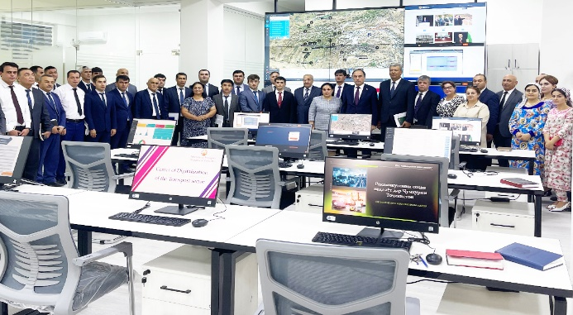
БАНДҲОИ ДАР НАҚША
ИҶРОИ БАНДҲОИ БАРНОМА
Барномаи ҷорӣ намудани низоми идоракунии дороиҳои роҳ аз 20 банд иборат буда айнӣ замон 8 банди он ё ин ки 40% иҷро гардида боқимонда банд то охири соли равон иҷро мегарданд
Вобаста ба боқимонда бандҳои (7, 8, 9, 10, 11, 12, 13, 14 ,15, 16 ва 17) Барнома қайд кардан ба маврид аст, ки пас аз пурра ҷамъоварӣ намудани маълумот оид ба дороиҳои роҳҳои автомобилгард ҳолати роҳҳои автомобилгард, махзани маълумот, барнома барои идоракунӣ, коркарди маълумот ва муайянсозии сатҳи зарурии маблағгузорӣ барои нигоҳдории роҳҳои автомобилгард бо истифодаи НИДР муайян мегардад, ки иҷрои бандҳои мазкур то охири соли равон идома меёбад.

Slide 6
БА ДИҚҚАТАТОН ТАШАККУР!

